Slide 1

Аэропорт «Платов»
Применение светопрозрачных конструкций Schüco

Slide 2

О компании
Сотрудники
Оборот
за 2017 год
Представительства в
Сеть
4,700
43
12,000
1.7
по всему миру
странах
предприятий-партнеров, архитекторов, строительных
компаний и инвесторов по всему миру
в Германии
Продукция и услуги
представлены в
Центральное представительство в городе
около 3,300
Билефельд
млрд.
евро
80
в других странах
основано в
около 1,400
1951
странах
году в
Восточной Вестфалии

Slide 3
Знакомство с брендом и технологиями
на примерах аэропортов в системах Schüco
Ханты-Мансийск
Анадырь, Чукотка
Санкт-Петербург, Пулково
Екатеринбург, Кольцово
Казань, аэропорт Казань
Москва, Шереметьево
Москва, Домодедово
Самара, аэропорт Самара
Белгород, аэропорт Белгород
Сахалин, Кневичи
Астрахань, аэропорт
Ростов-на-Дону, Платов
Анапа, аэропорт Анапа
Notes:
You can experience everything up close – if not today, then on a visit to one of our (international) showrooms. We look forward to seeing you!

Slide 4
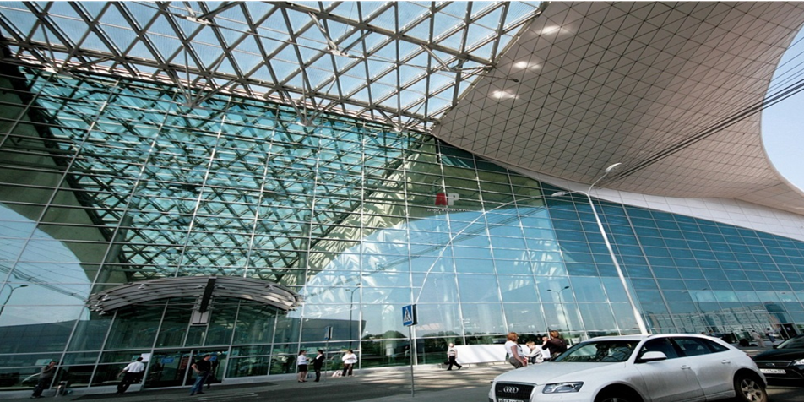
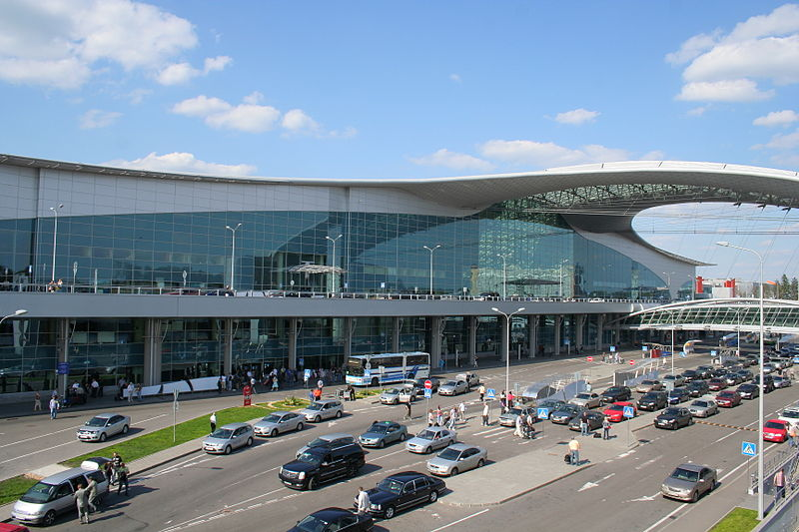
Аэропорт «Шереметьево», терминал D
Москва
Реализация: 2008
Архитектурное бюро: «Дмитрий Пшеничников и партнёры», «ADPi Architects Engineers Planner», Доминик Шаван, Аэропроект
Системы: Schüco FW 50+ спец.решение

Slide 5
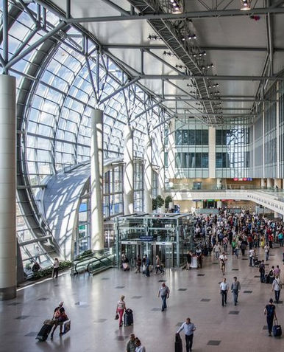
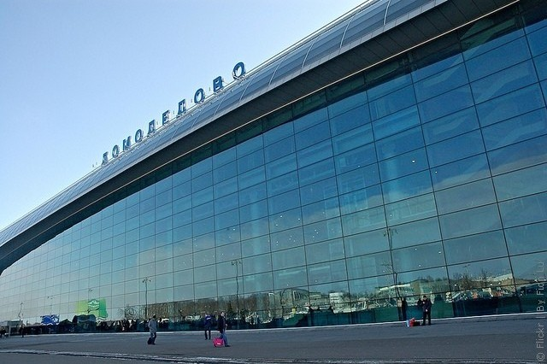
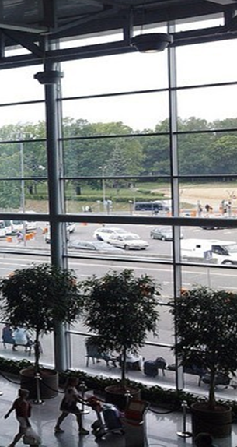
Аэропорт «Домодедово», терминал 2
Москва
Реализация: 2009/2018
Архитектурное бюро: VEK проект
Системы: Schüco FW 50+ спец.решение
Notes:
Конкурс, объявленный 10 июня этого года управляющей компанией «Аэропорты регионов» (входит в группу компаний «Ренова»), проводился в несколько этапов. Сначала состоялся открытый отборочный тур: участвовать в нем изъявили желание 21 архитектурное бюро, но допущены были лишь 11, из которых жюри сформировало шорт-лист из 4 компаний. Это ростовское ООО «Проектсервис», «Архитектурное бюро Асадова» и Nefa Research из Москвы, а также Twelve Architects из Лондона. Именно они и разрабатывали в течение полутора месяцев свои варианты проекта аэропортового комплекса «Южный», который предполагается построить вблизи ст. Грушевская в Аксайском районе Ростовской области. Как сообщает портал DonNews, победитель должен был определиться еще 19 сентября, однако голоса членов жюри разделились поровну между концепциями англичан и бюро Асадова, так что организаторы были вынуждены объявить дополнительный суперфинал – в течение трех недель команды-фавориты дорабатывали свои проекты и 10 октября вновь презентовали их экспертам. В итоге с небольшим перевесом победила концепция бюро Twelve Architects

Slide 6
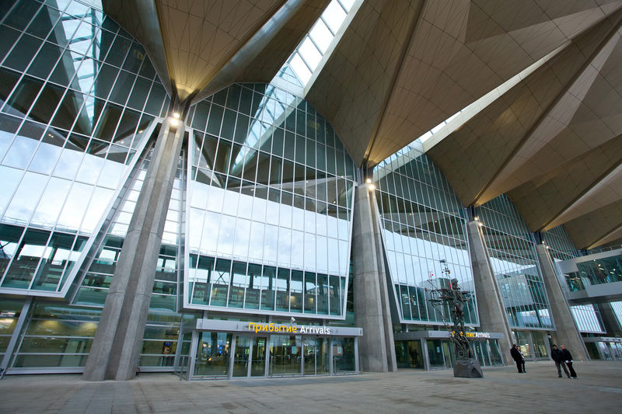
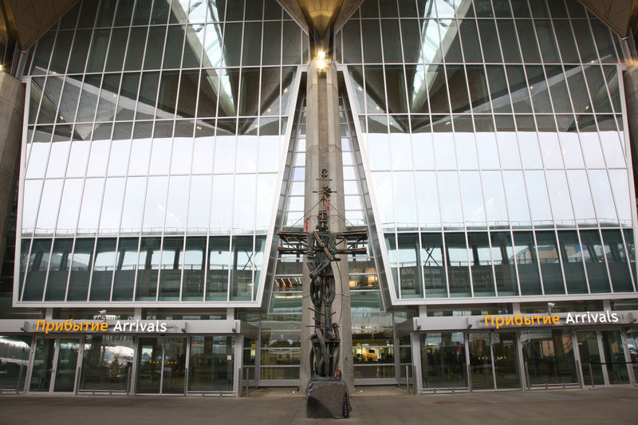
Аэропорт «Пулково»
Санкт-Петербург
Реализация: 2014
Архитектурное бюро: «Grimshaw»
Системы: Schüco FW 50+ спец.решение
Notes:
Конкурс, объявленный 10 июня этого года управляющей компанией «Аэропорты регионов» (входит в группу компаний «Ренова»), проводился в несколько этапов. Сначала состоялся открытый отборочный тур: участвовать в нем изъявили желание 21 архитектурное бюро, но допущены были лишь 11, из которых жюри сформировало шорт-лист из 4 компаний. Это ростовское ООО «Проектсервис», «Архитектурное бюро Асадова» и Nefa Research из Москвы, а также Twelve Architects из Лондона. Именно они и разрабатывали в течение полутора месяцев свои варианты проекта аэропортового комплекса «Южный», который предполагается построить вблизи ст. Грушевская в Аксайском районе Ростовской области. Как сообщает портал DonNews, победитель должен был определиться еще 19 сентября, однако голоса членов жюри разделились поровну между концепциями англичан и бюро Асадова, так что организаторы были вынуждены объявить дополнительный суперфинал – в течение трех недель команды-фавориты дорабатывали свои проекты и 10 октября вновь презентовали их экспертам. В итоге с небольшим перевесом победила концепция бюро Twelve Architects

Slide 7
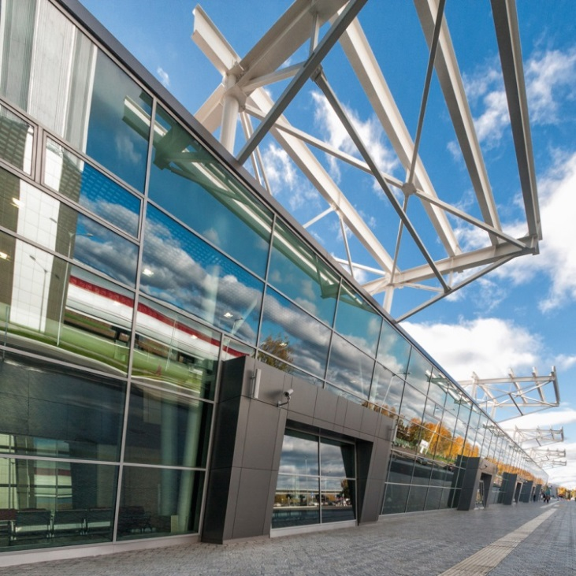
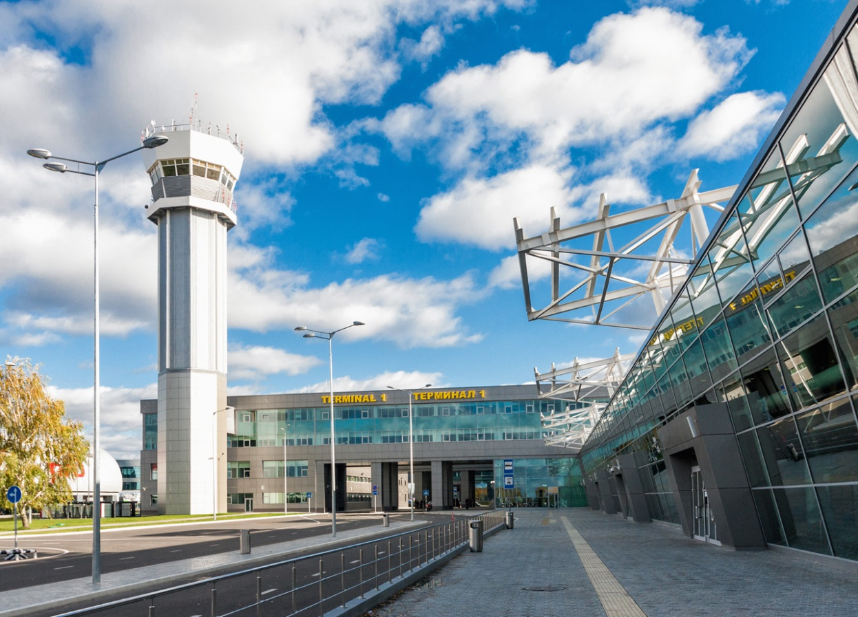
Международный аэропорт «Казань»
Казань
Реализация: 2012-2013
Система: Schüco FW 50+.HI
Проектировщик: ЗАО «Гипронииавиапром»
Notes:
Конкурс, объявленный 10 июня этого года управляющей компанией «Аэропорты регионов» (входит в группу компаний «Ренова»), проводился в несколько этапов. Сначала состоялся открытый отборочный тур: участвовать в нем изъявили желание 21 архитектурное бюро, но допущены были лишь 11, из которых жюри сформировало шорт-лист из 4 компаний. Это ростовское ООО «Проектсервис», «Архитектурное бюро Асадова» и Nefa Research из Москвы, а также Twelve Architects из Лондона. Именно они и разрабатывали в течение полутора месяцев свои варианты проекта аэропортового комплекса «Южный», который предполагается построить вблизи ст. Грушевская в Аксайском районе Ростовской области. Как сообщает портал DonNews, победитель должен был определиться еще 19 сентября, однако голоса членов жюри разделились поровну между концепциями англичан и бюро Асадова, так что организаторы были вынуждены объявить дополнительный суперфинал – в течение трех недель команды-фавориты дорабатывали свои проекты и 10 октября вновь презентовали их экспертам. В итоге с небольшим перевесом победила концепция бюро Twelve Architects

Slide 8
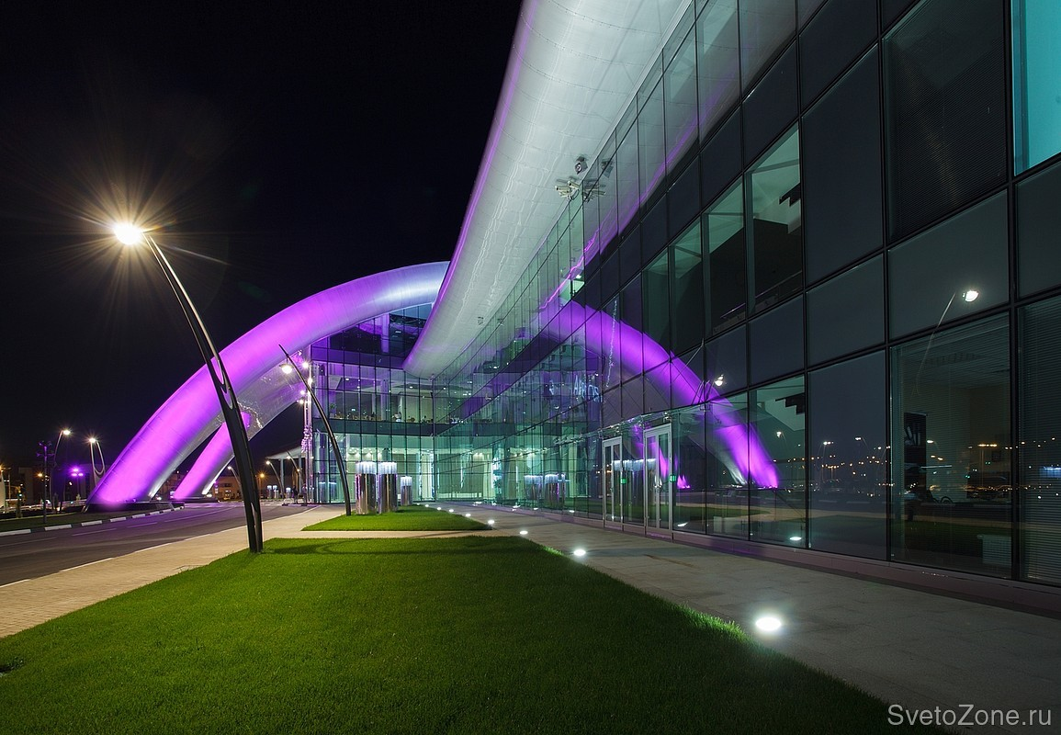
Аэропорт г. Белгород
Белгород
Реализация: 2012
Архитектурное бюро: Аэропроект
Системы: Schüco FW 50+
Notes:
Конкурс, объявленный 10 июня этого года управляющей компанией «Аэропорты регионов» (входит в группу компаний «Ренова»), проводился в несколько этапов. Сначала состоялся открытый отборочный тур: участвовать в нем изъявили желание 21 архитектурное бюро, но допущены были лишь 11, из которых жюри сформировало шорт-лист из 4 компаний. Это ростовское ООО «Проектсервис», «Архитектурное бюро Асадова» и Nefa Research из Москвы, а также Twelve Architects из Лондона. Именно они и разрабатывали в течение полутора месяцев свои варианты проекта аэропортового комплекса «Южный», который предполагается построить вблизи ст. Грушевская в Аксайском районе Ростовской области. Как сообщает портал DonNews, победитель должен был определиться еще 19 сентября, однако голоса членов жюри разделились поровну между концепциями англичан и бюро Асадова, так что организаторы были вынуждены объявить дополнительный суперфинал – в течение трех недель команды-фавориты дорабатывали свои проекты и 10 октября вновь презентовали их экспертам. В итоге с небольшим перевесом победила концепция бюро Twelve Architects

Slide 9
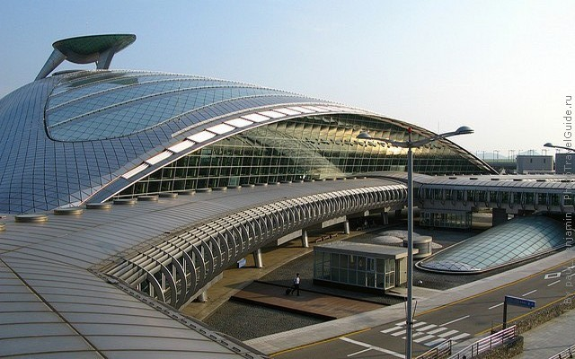
Аэропорт «Инчхон»
Сеул, Южная Корея
Реализация: 2001
Архитектурное бюро: «Терри Фаррелл и партнеры», архитектор Жан Мишель Вильмонт, Samoo Architects и др.
Системы: Schüco FW 50+
Notes:
Конкурс, объявленный 10 июня этого года управляющей компанией «Аэропорты регионов» (входит в группу компаний «Ренова»), проводился в несколько этапов. Сначала состоялся открытый отборочный тур: участвовать в нем изъявили желание 21 архитектурное бюро, но допущены были лишь 11, из которых жюри сформировало шорт-лист из 4 компаний. Это ростовское ООО «Проектсервис», «Архитектурное бюро Асадова» и Nefa Research из Москвы, а также Twelve Architects из Лондона. Именно они и разрабатывали в течение полутора месяцев свои варианты проекта аэропортового комплекса «Южный», который предполагается построить вблизи ст. Грушевская в Аксайском районе Ростовской области. Как сообщает портал DonNews, победитель должен был определиться еще 19 сентября, однако голоса членов жюри разделились поровну между концепциями англичан и бюро Асадова, так что организаторы были вынуждены объявить дополнительный суперфинал – в течение трех недель команды-фавориты дорабатывали свои проекты и 10 октября вновь презентовали их экспертам. В итоге с небольшим перевесом победила концепция бюро Twelve Architects

Slide 10
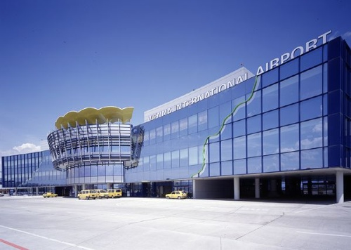
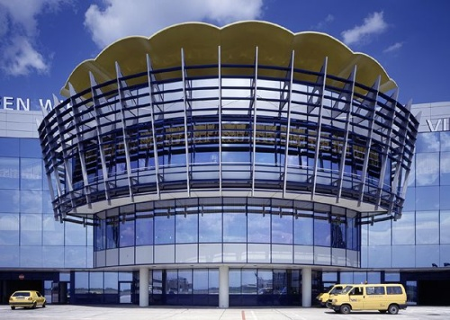
Аэропорт г. Вена
Вена, Австрия
Реализация: 1997
Системы: SK 60, внутренние перегородки Jansen – Economy 50
Notes:
Конкурс, объявленный 10 июня этого года управляющей компанией «Аэропорты регионов» (входит в группу компаний «Ренова»), проводился в несколько этапов. Сначала состоялся открытый отборочный тур: участвовать в нем изъявили желание 21 архитектурное бюро, но допущены были лишь 11, из которых жюри сформировало шорт-лист из 4 компаний. Это ростовское ООО «Проектсервис», «Архитектурное бюро Асадова» и Nefa Research из Москвы, а также Twelve Architects из Лондона. Именно они и разрабатывали в течение полутора месяцев свои варианты проекта аэропортового комплекса «Южный», который предполагается построить вблизи ст. Грушевская в Аксайском районе Ростовской области. Как сообщает портал DonNews, победитель должен был определиться еще 19 сентября, однако голоса членов жюри разделились поровну между концепциями англичан и бюро Асадова, так что организаторы были вынуждены объявить дополнительный суперфинал – в течение трех недель команды-фавориты дорабатывали свои проекты и 10 октября вновь презентовали их экспертам. В итоге с небольшим перевесом победила концепция бюро Twelve Architects

Slide 11
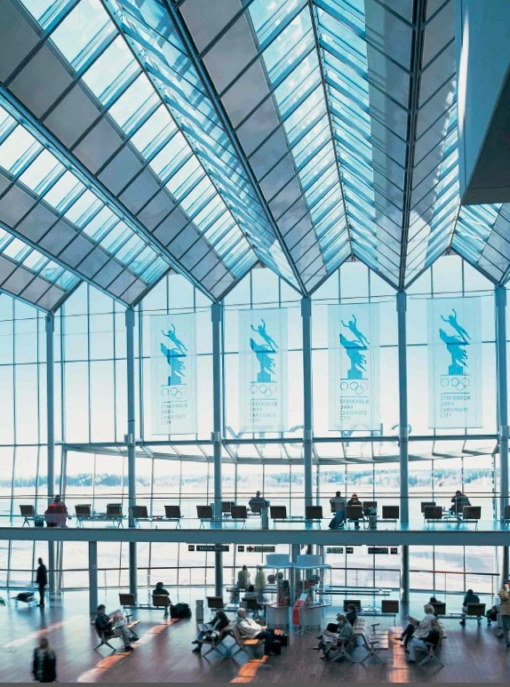
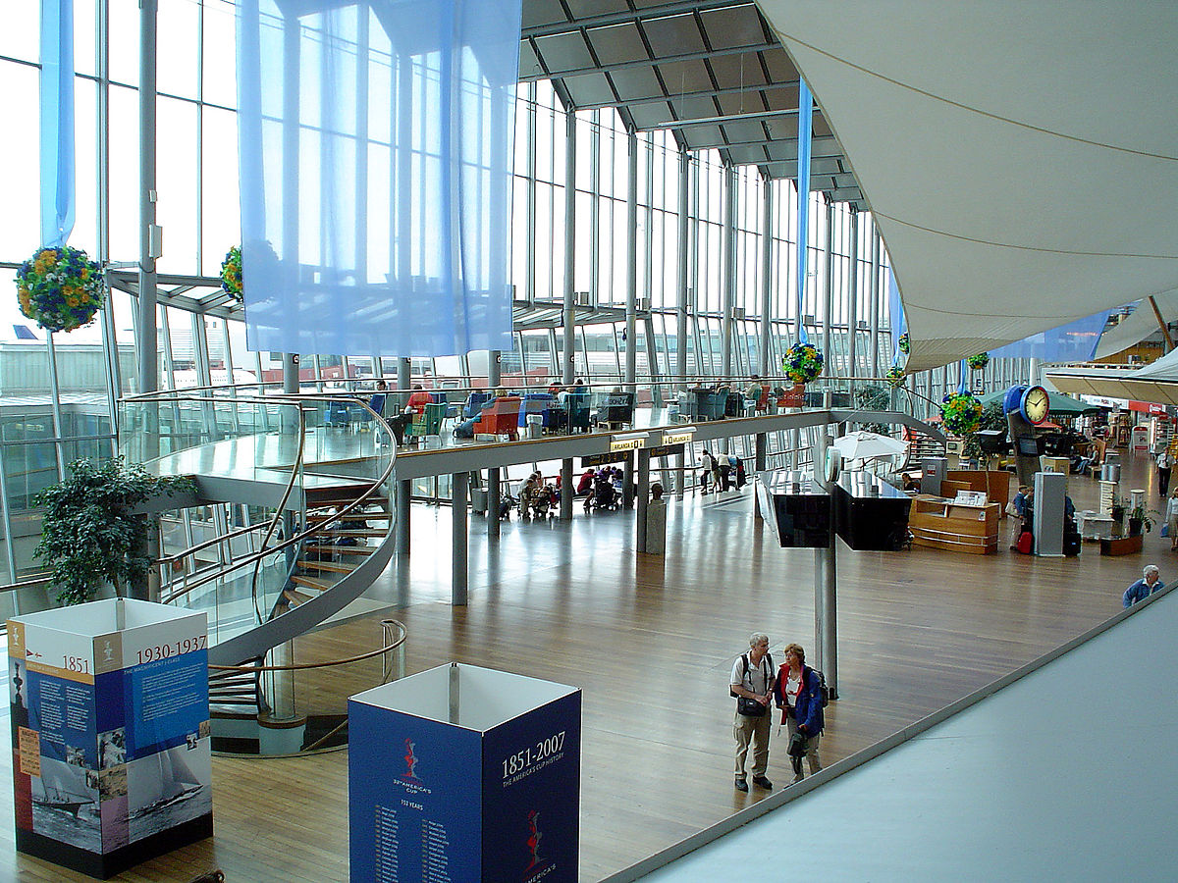
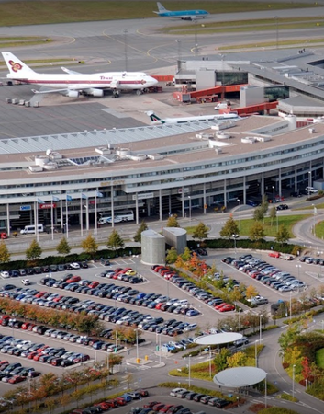
Аэропорт «Стокгольм-Арланда», терминал «Скай Сити», Стокгольм, Швеция
Реализация: 1993
Архитектурное бюро: van Miertop and Belaieff Arkitektkontor, Mitwirkende Sachverstandige
Системы: Schüco FW 50+
Notes:
Конкурс, объявленный 10 июня этого года управляющей компанией «Аэропорты регионов» (входит в группу компаний «Ренова»), проводился в несколько этапов. Сначала состоялся открытый отборочный тур: участвовать в нем изъявили желание 21 архитектурное бюро, но допущены были лишь 11, из которых жюри сформировало шорт-лист из 4 компаний. Это ростовское ООО «Проектсервис», «Архитектурное бюро Асадова» и Nefa Research из Москвы, а также Twelve Architects из Лондона. Именно они и разрабатывали в течение полутора месяцев свои варианты проекта аэропортового комплекса «Южный», который предполагается построить вблизи ст. Грушевская в Аксайском районе Ростовской области. Как сообщает портал DonNews, победитель должен был определиться еще 19 сентября, однако голоса членов жюри разделились поровну между концепциями англичан и бюро Асадова, так что организаторы были вынуждены объявить дополнительный суперфинал – в течение трех недель команды-фавориты дорабатывали свои проекты и 10 октября вновь презентовали их экспертам. В итоге с небольшим перевесом победила концепция бюро Twelve Architects

Slide 12
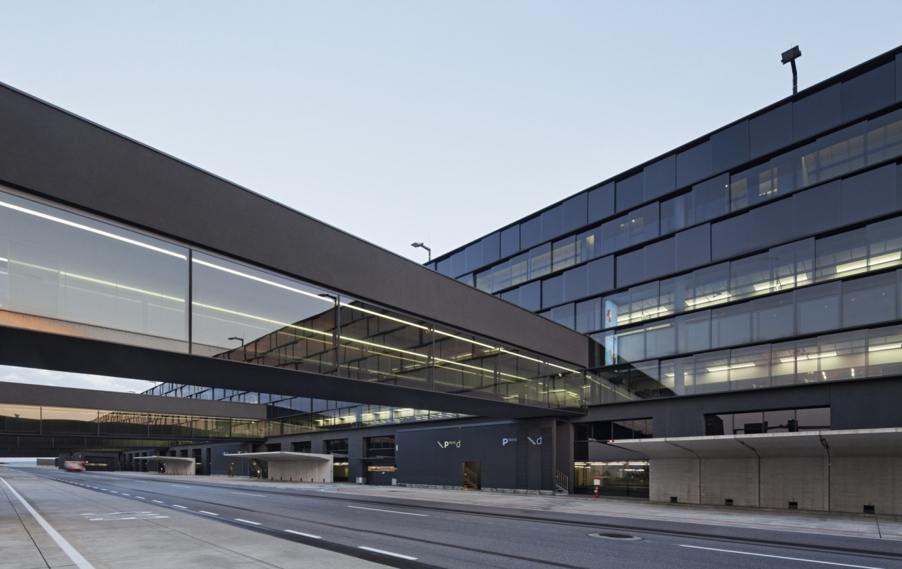
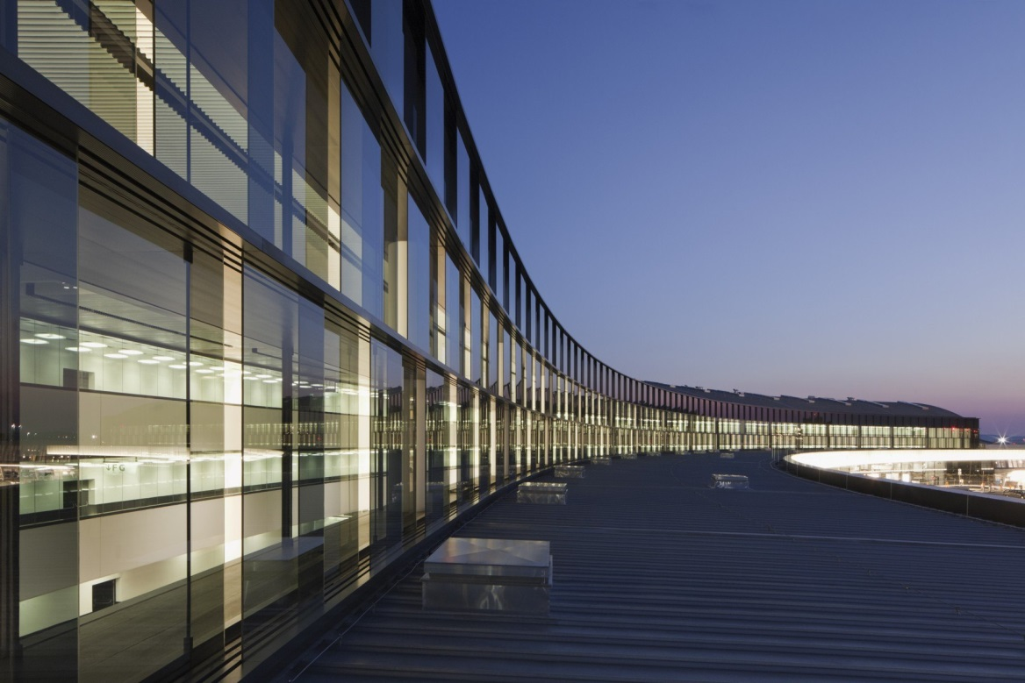
Терминал «Скайлинк»
Вена, Австрия
Реализация: 2009
Архитектурное бюро: Дэвид Аджайе, «Adjaye Associates»
Системы: Schüco FW 50+.HI,
Schüco FW 50+ SG, Schüco ADS 70
Notes:
Конкурс, объявленный 10 июня этого года управляющей компанией «Аэропорты регионов» (входит в группу компаний «Ренова»), проводился в несколько этапов. Сначала состоялся открытый отборочный тур: участвовать в нем изъявили желание 21 архитектурное бюро, но допущены были лишь 11, из которых жюри сформировало шорт-лист из 4 компаний. Это ростовское ООО «Проектсервис», «Архитектурное бюро Асадова» и Nefa Research из Москвы, а также Twelve Architects из Лондона. Именно они и разрабатывали в течение полутора месяцев свои варианты проекта аэропортового комплекса «Южный», который предполагается построить вблизи ст. Грушевская в Аксайском районе Ростовской области. Как сообщает портал DonNews, победитель должен был определиться еще 19 сентября, однако голоса членов жюри разделились поровну между концепциями англичан и бюро Асадова, так что организаторы были вынуждены объявить дополнительный суперфинал – в течение трех недель команды-фавориты дорабатывали свои проекты и 10 октября вновь презентовали их экспертам. В итоге с небольшим перевесом победила концепция бюро Twelve Architects

Slide 13
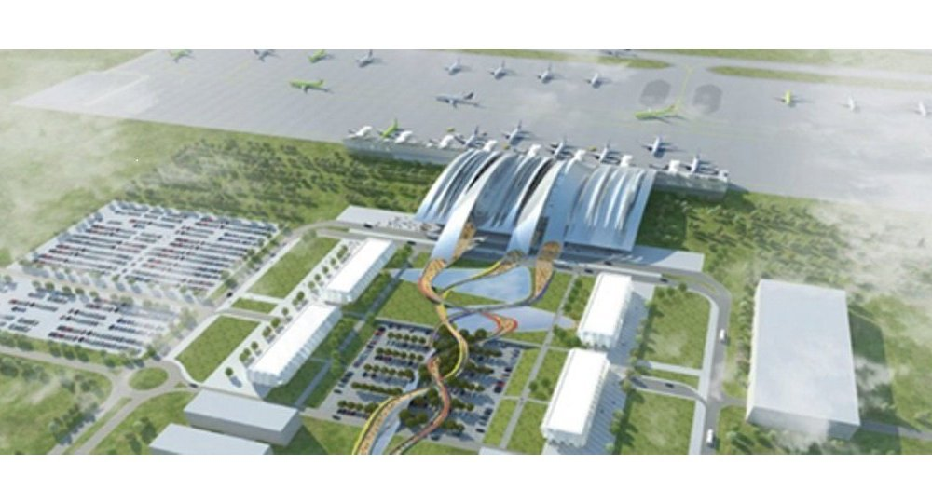
Конкурс на проектирование
Аэропорт чм 2018 южный – ростов-на-дону
Notes:
Конкурс, объявленный 10 июня этого года управляющей компанией «Аэропорты регионов» (входит в группу компаний «Ренова»), проводился в несколько этапов. Сначала состоялся открытый отборочный тур: участвовать в нем изъявили желание 21 архитектурное бюро, но допущены были лишь 11, из которых жюри сформировало шорт-лист из 4 компаний. Это ростовское ООО «Проектсервис», «Архитектурное бюро Асадова» и Nefa Research из Москвы, а также Twelve Architects из Лондона. Именно они и разрабатывали в течение полутора месяцев свои варианты проекта аэропортового комплекса «Южный», который предполагается построить вблизи ст. Грушевская в Аксайском районе Ростовской области. Как сообщает портал DonNews, победитель должен был определиться еще 19 сентября, однако голоса членов жюри разделились поровну между концепциями англичан и бюро Асадова, так что организаторы были вынуждены объявить дополнительный суперфинал – в течение трех недель команды-фавориты дорабатывали свои проекты и 10 октября вновь презентовали их экспертам. В итоге с небольшим перевесом победила концепция бюро Twelve Architects

Slide 14
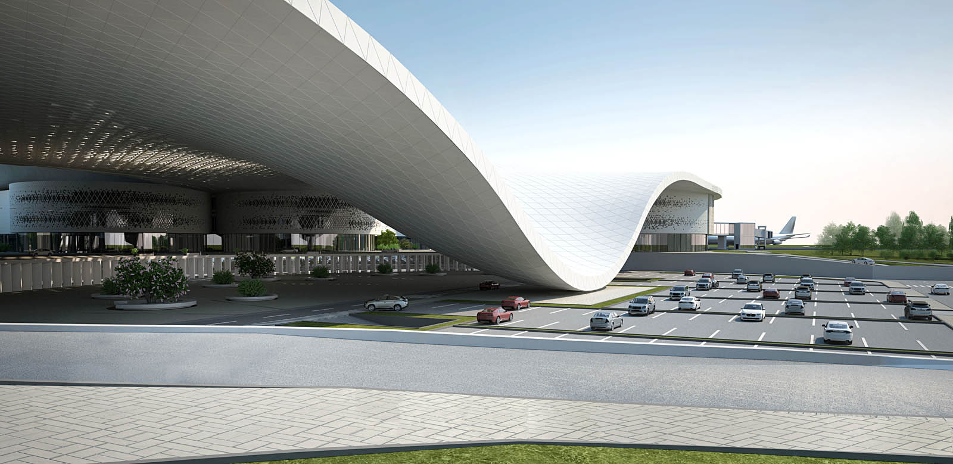
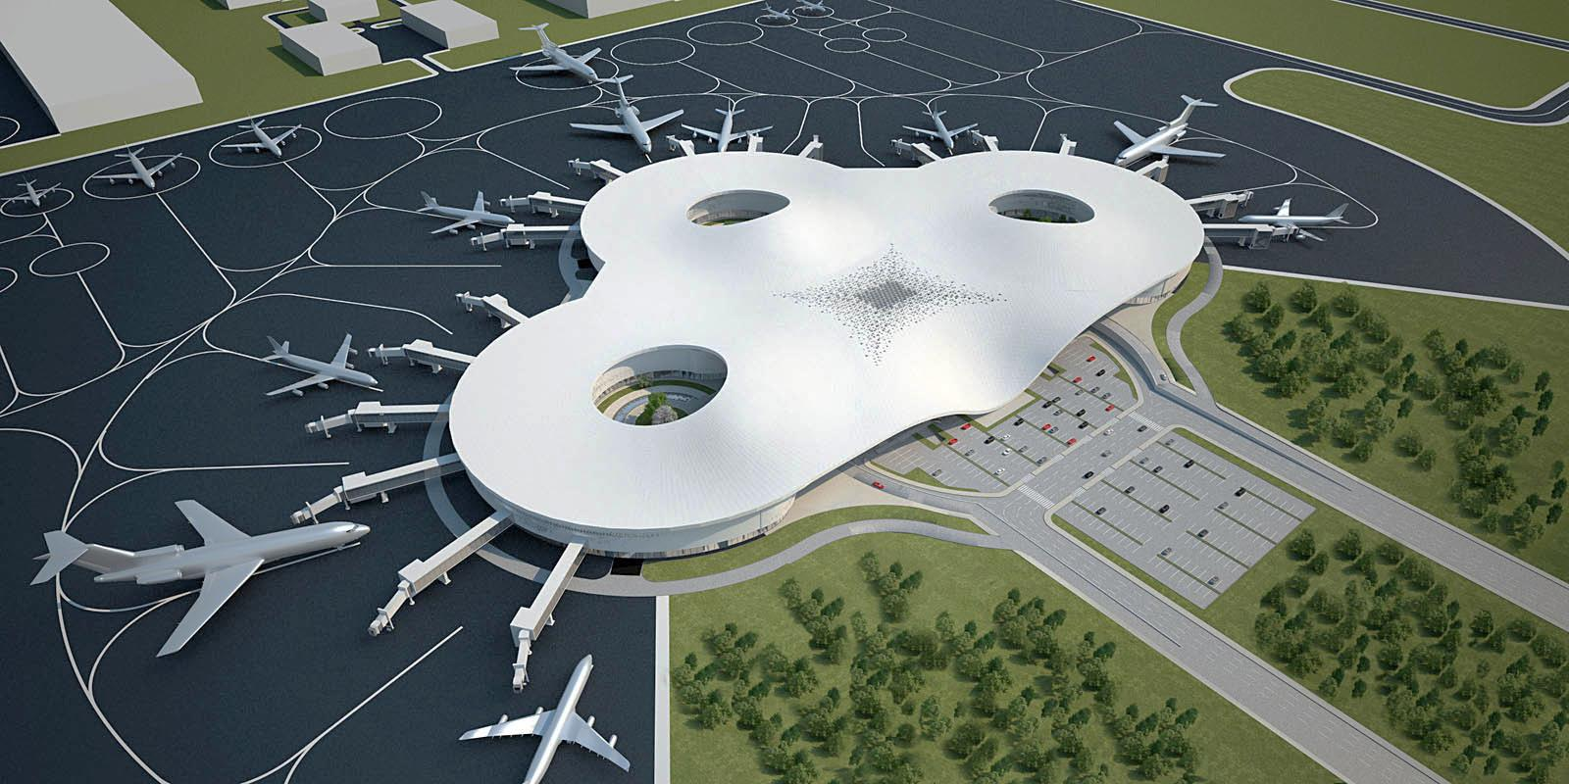
Концепция объекта от Рязанский институт МАМИ
Лузгина Анастасия, Векилян Михаил
Notes:
Конкурс, объявленный 10 июня этого года управляющей компанией «Аэропорты регионов» (входит в группу компаний «Ренова»), проводился в несколько этапов. Сначала состоялся открытый отборочный тур: участвовать в нем изъявили желание 21 архитектурное бюро, но допущены были лишь 11, из которых жюри сформировало шорт-лист из 4 компаний. Это ростовское ООО «Проектсервис», «Архитектурное бюро Асадова» и Nefa Research из Москвы, а также Twelve Architects из Лондона. Именно они и разрабатывали в течение полутора месяцев свои варианты проекта аэропортового комплекса «Южный», который предполагается построить вблизи ст. Грушевская в Аксайском районе Ростовской области. Как сообщает портал DonNews, победитель должен был определиться еще 19 сентября, однако голоса членов жюри разделились поровну между концепциями англичан и бюро Асадова, так что организаторы были вынуждены объявить дополнительный суперфинал – в течение трех недель команды-фавориты дорабатывали свои проекты и 10 октября вновь презентовали их экспертам. В итоге с небольшим перевесом победила концепция бюро Twelve Architects

Slide 15
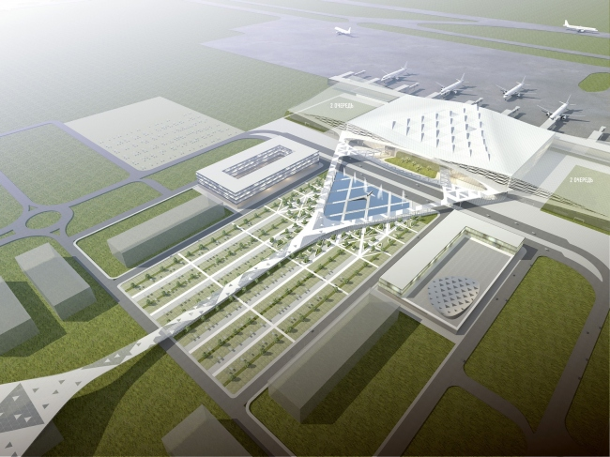
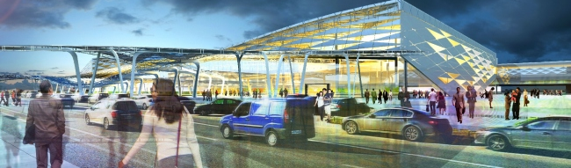
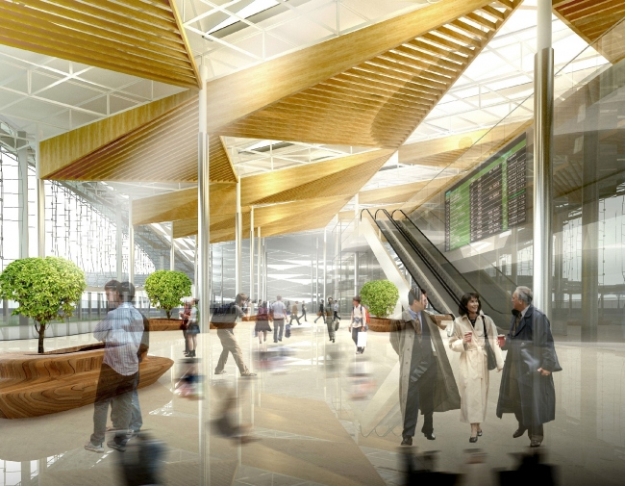
Концепция пассажирского терминала аэропорта «Южный» в
г. Ростове-на-Дону
© Архитектурное бюро Асадова
Notes:
Reference number: 3312

Slide 16
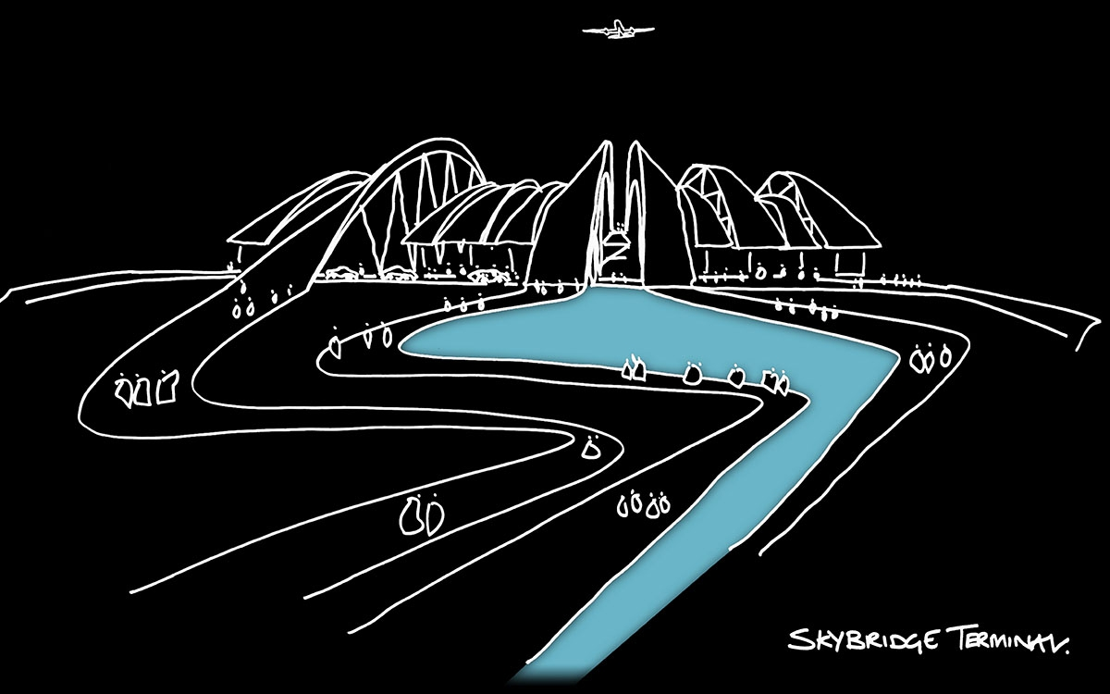
Twelve Architects
Эскиз - победитель
Notes:
Победитель международного конкурса на проектирование аэропорта «Южный» в Ростове-на-Дону.В конкурсе участвовало около 20 архитектурных бюро из России, Англии и Франции.

Slide 17
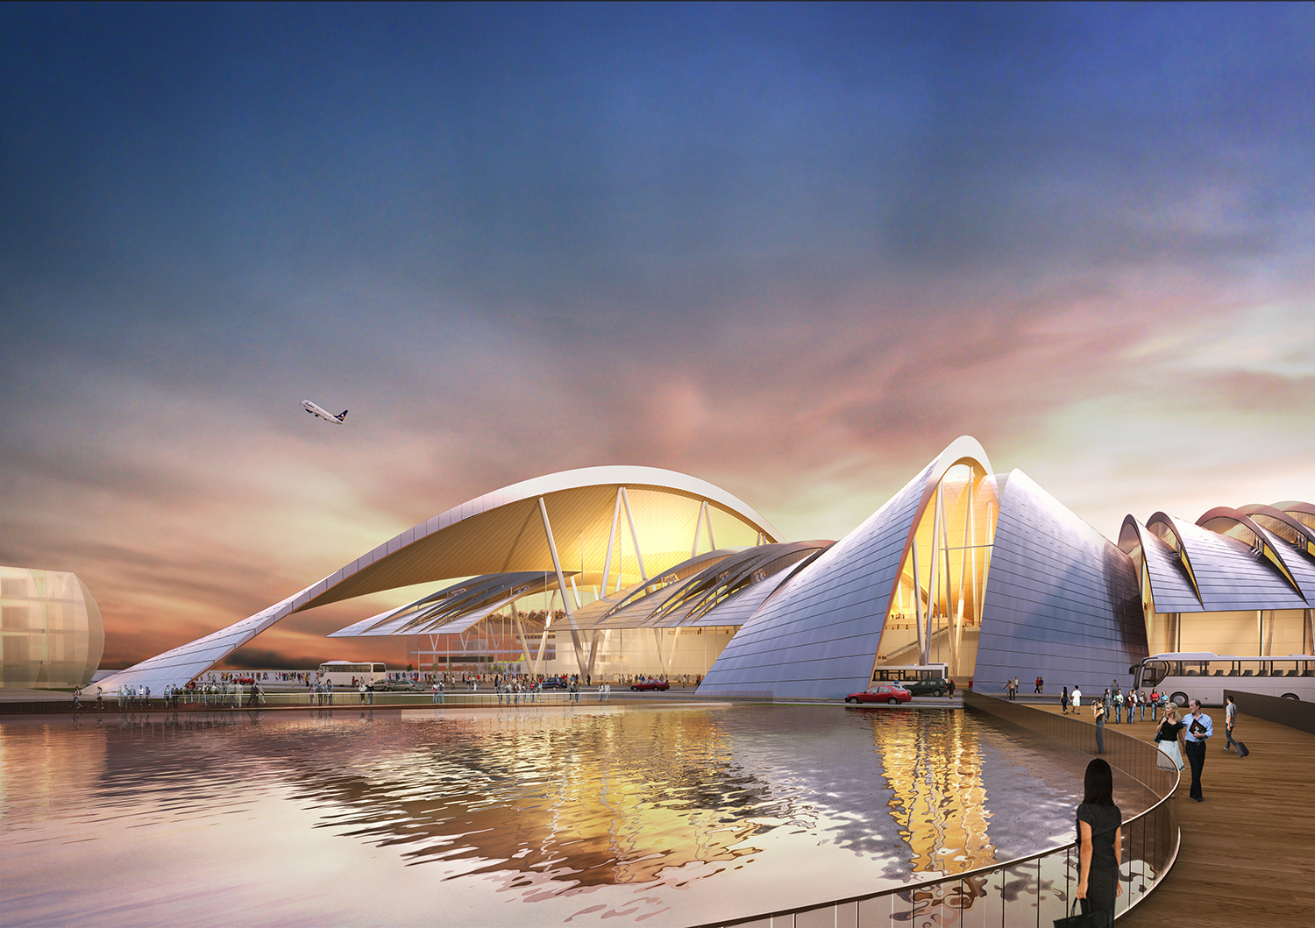
Проект аэропорта «Южный» бюро Twelve Architects & masterplanners.
Иллюстрация с сайта twelvearchitects.com
Notes:
В основу проекта аэровокзального комплекса англичане положили мысль о том, что аэропорт – это не столько воздушные ворота отдельно взятого города, сколько «мост в небо», связывающий между собой самые разные города и страны. Архитектурно эта метафора воплощена с помощью многочисленных параболических арок разной высоты, переброшенных с площади перед аэропортом на летное поле. Некоторые из этих конструкций касаются земли, плавно перетекая в настоящие мосты, ведущие через декоративные водоемы перед «Южным», другие зависают на некотором расстоянии от нее, превращаясь в эффектные козырьки над главным входом. Пространство между арками архитекторы предлагают остеклить – это наполнит аэропорт дневным светом и позволит пассажирам наблюдать за взлетом и посадкой самолетов не только через окна, но и через крышу

Slide 18
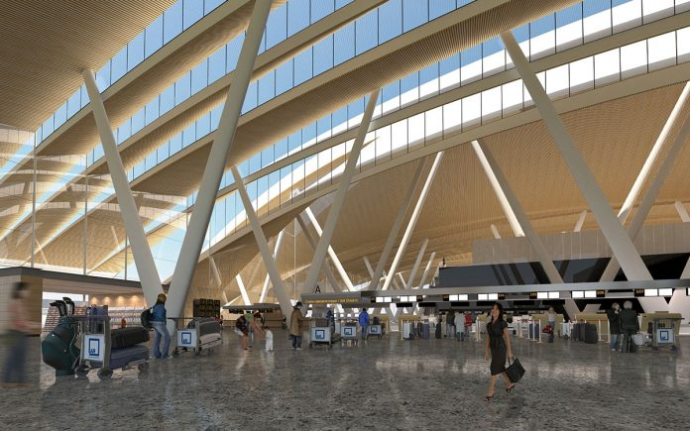
Преобразование внешнего и внутреннего пространства
Schüco задачи для проектирования
Notes:
Reference number: 3312

Slide 19
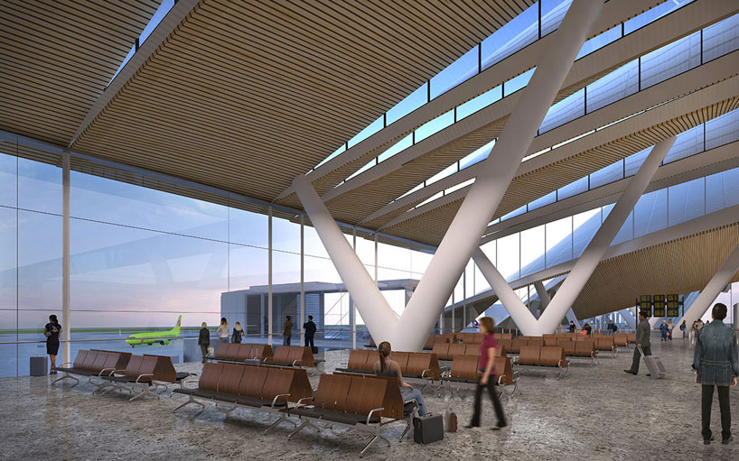
Интерьер аэропорта Южный (Платов)
Schüco фасадные системы
Notes:
Reference number: 3312

Slide 20
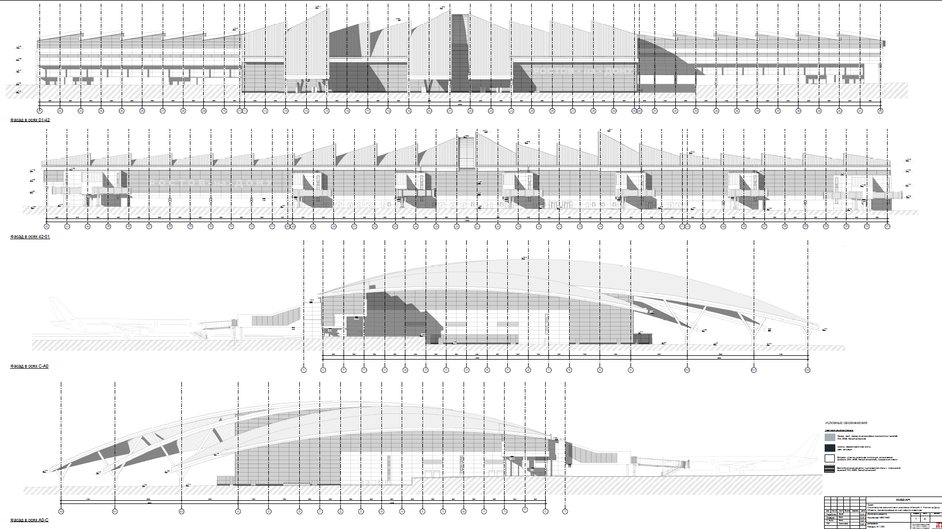

Slide 21
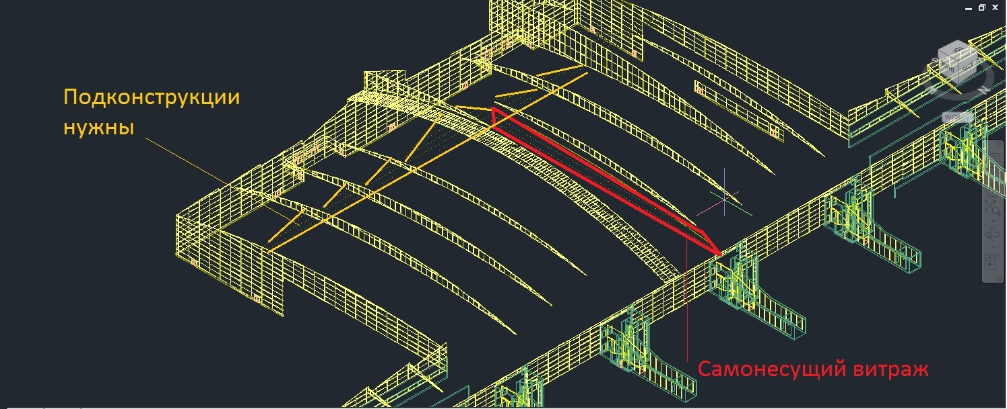

Slide 22
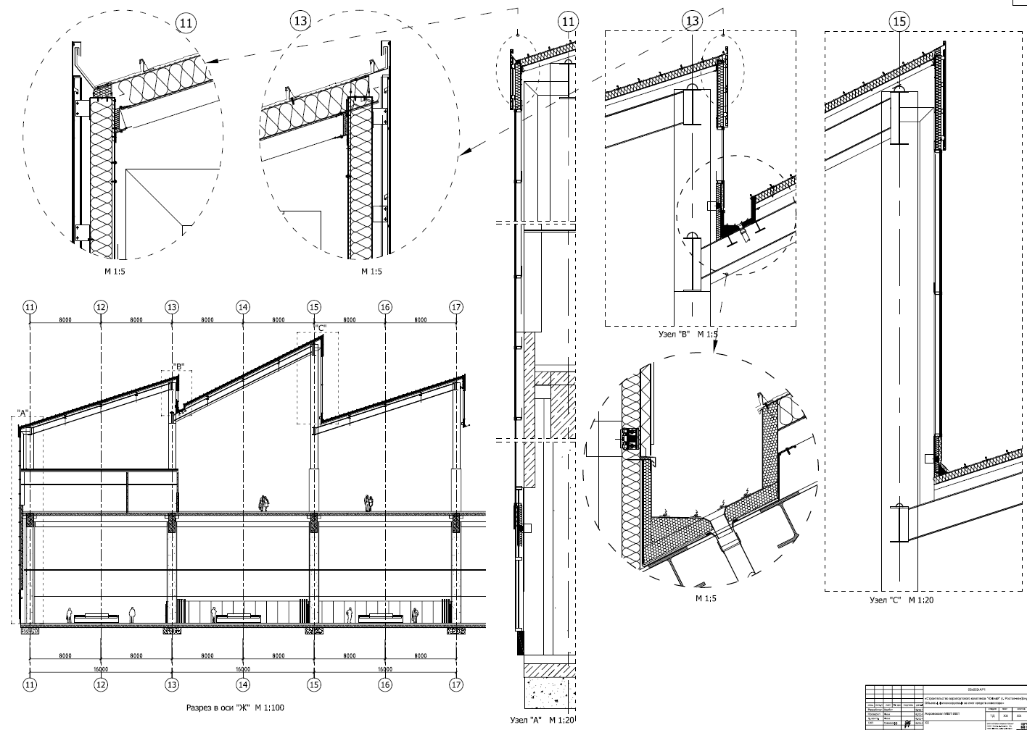
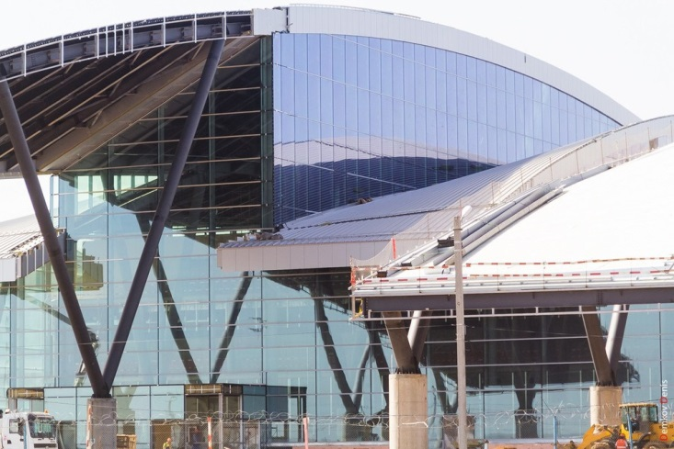

Slide 23
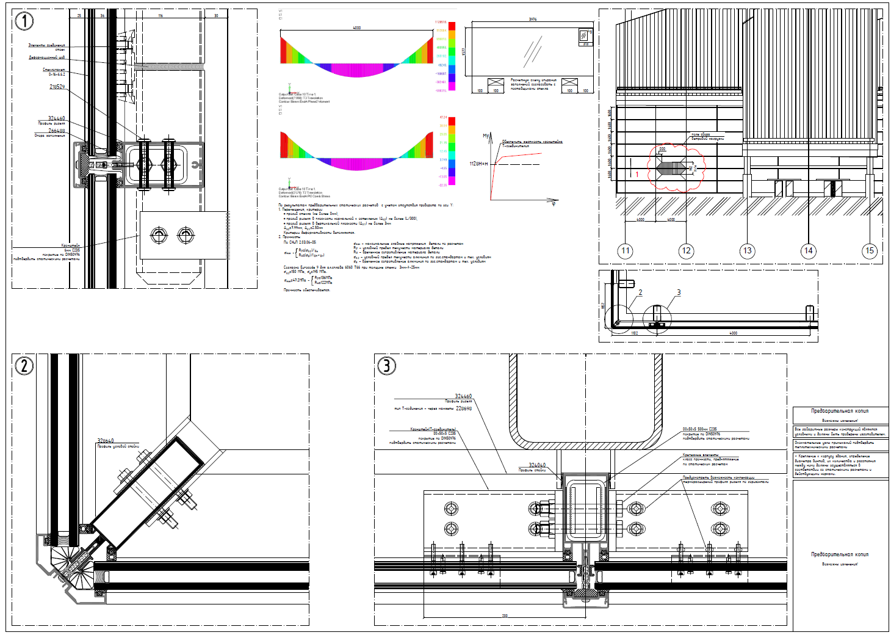

Slide 24
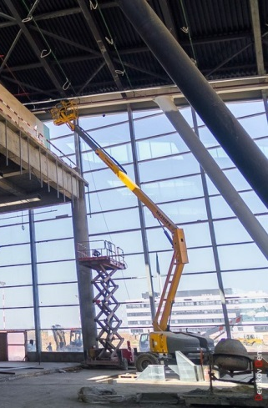
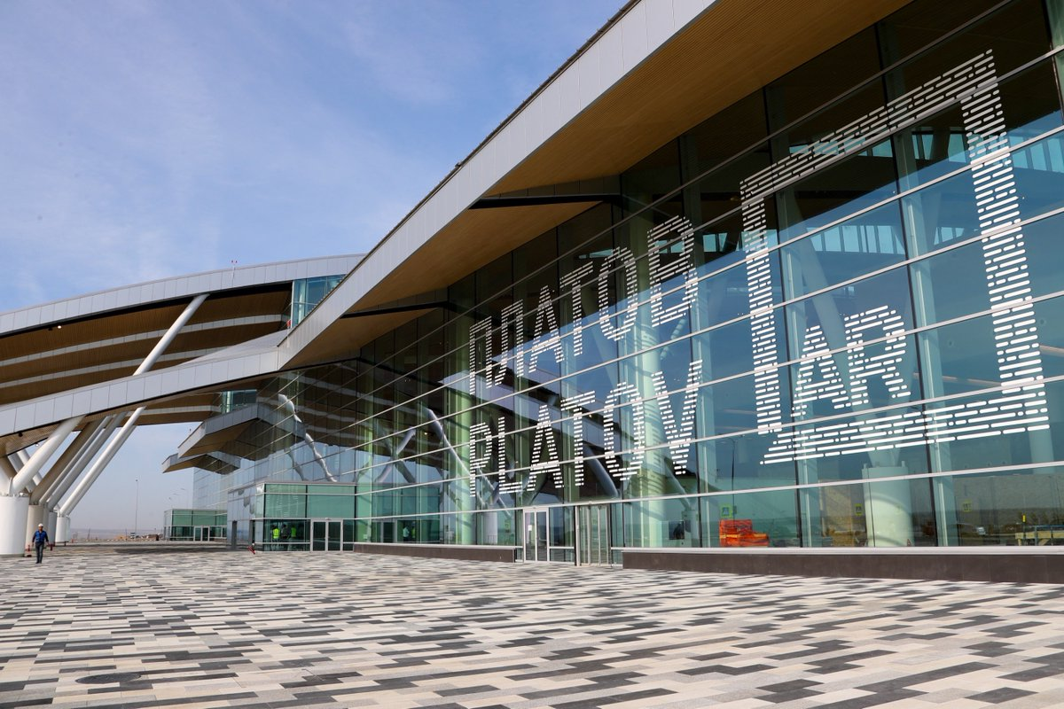
Реализация
Аэропорт Южный, Ростов-на-дону
Notes:
Reference number: 3312

Slide 25
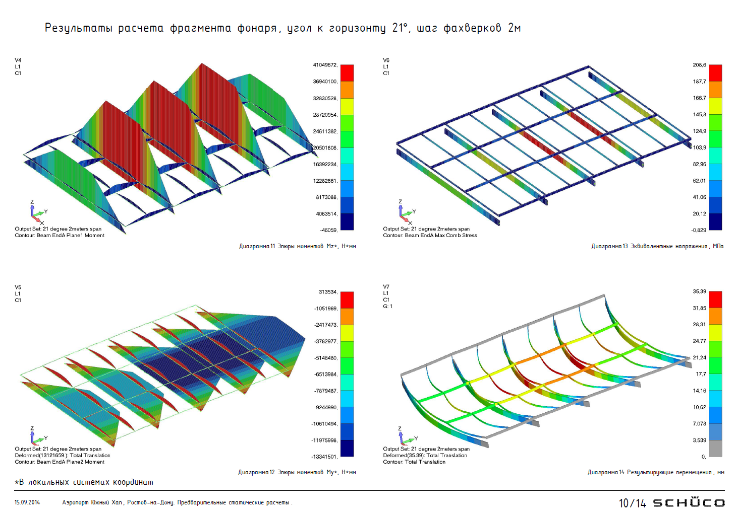

Slide 26
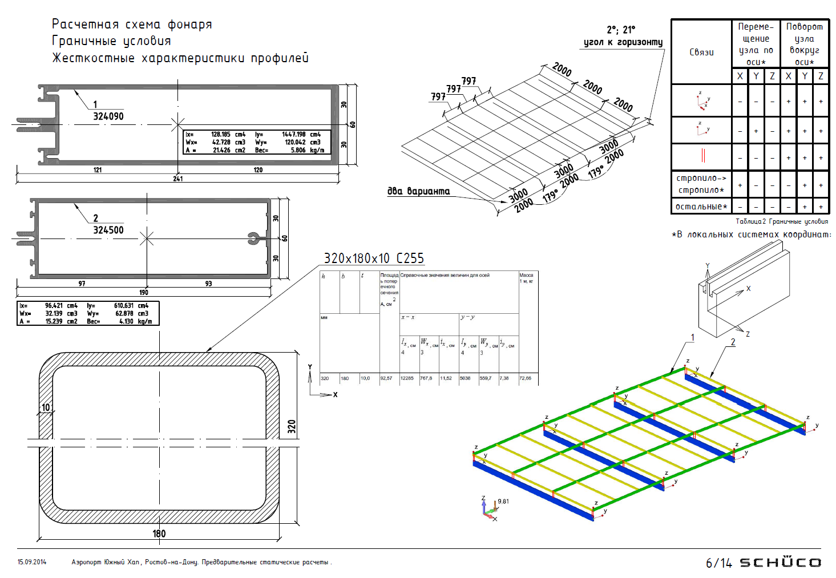

Slide 27
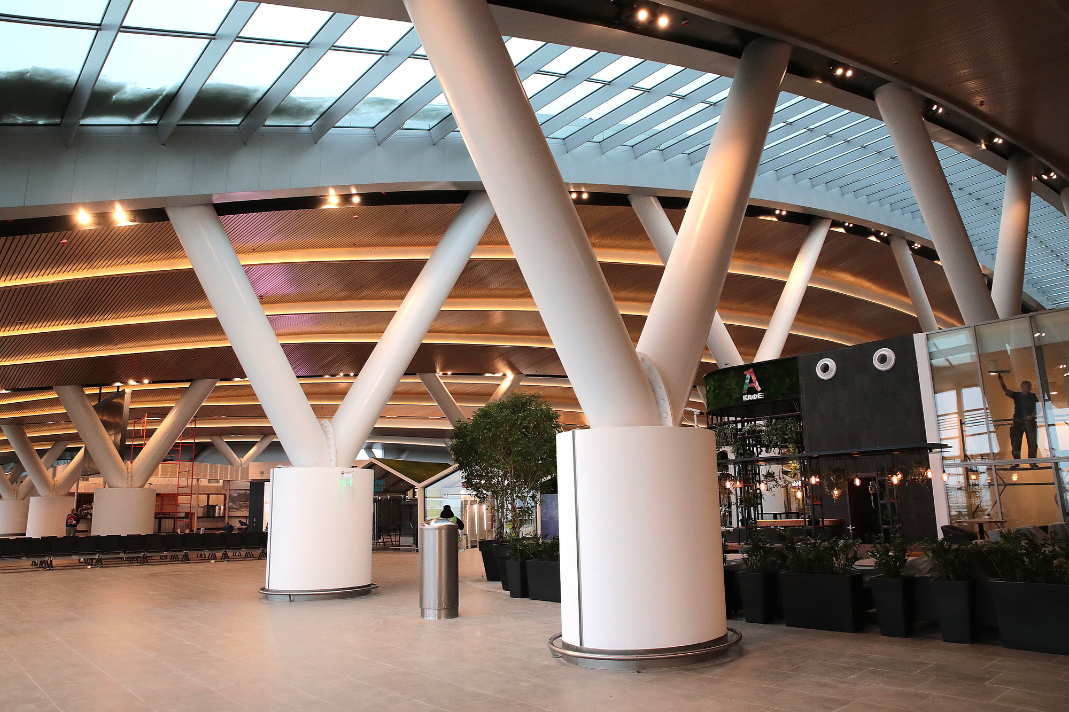
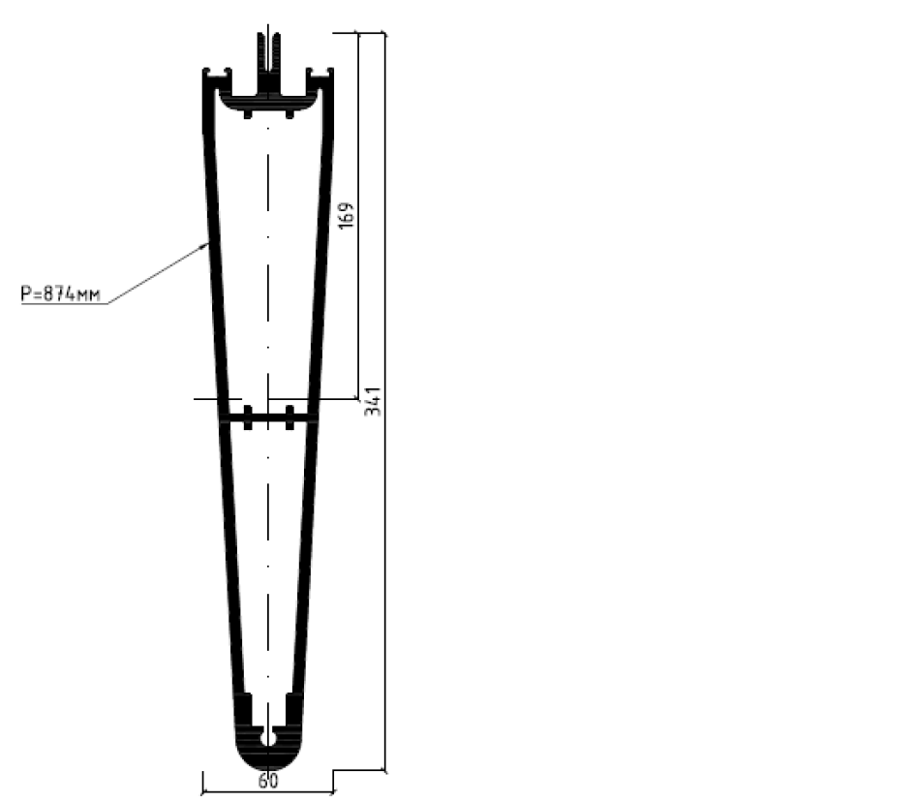
Реализация
Аэропорт Южный, Ростов-на-дону
Notes:
Reference number: 3312

Slide 28
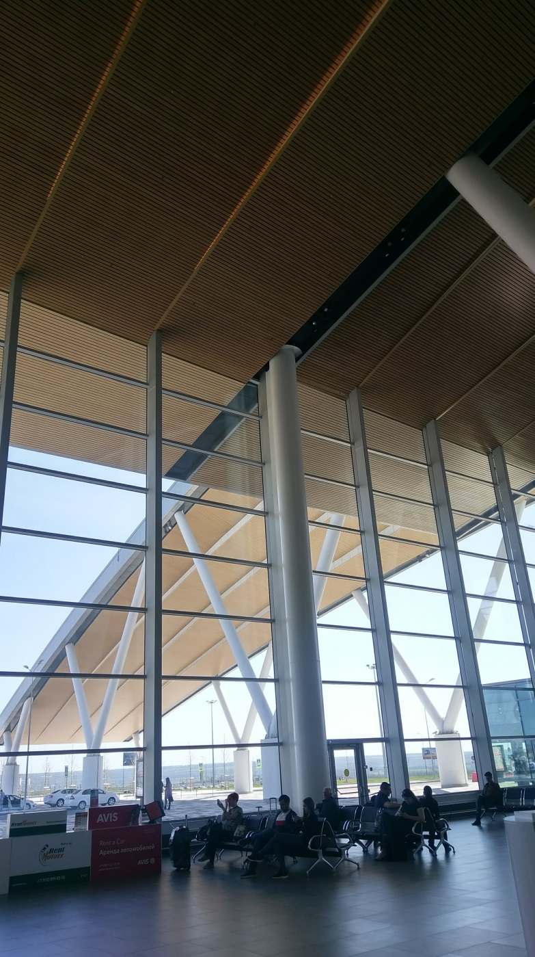
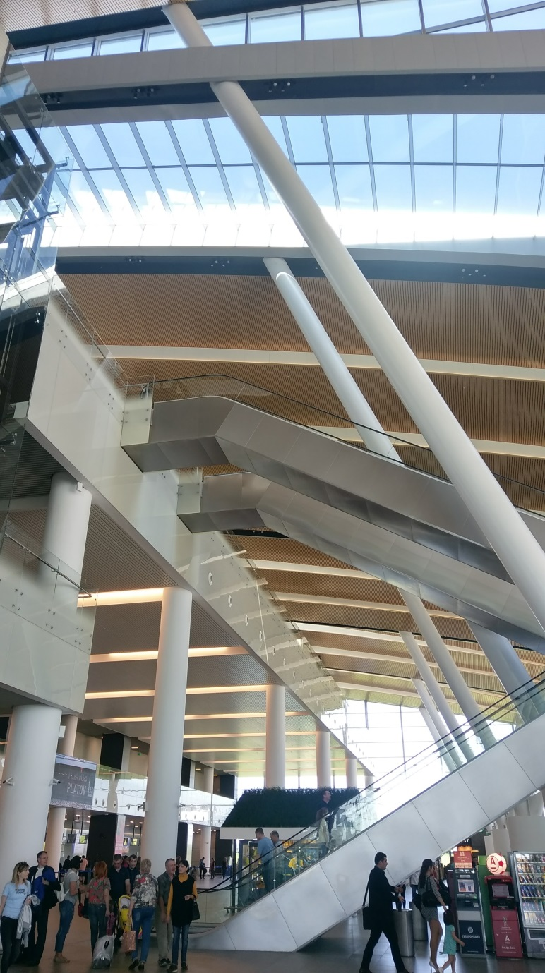
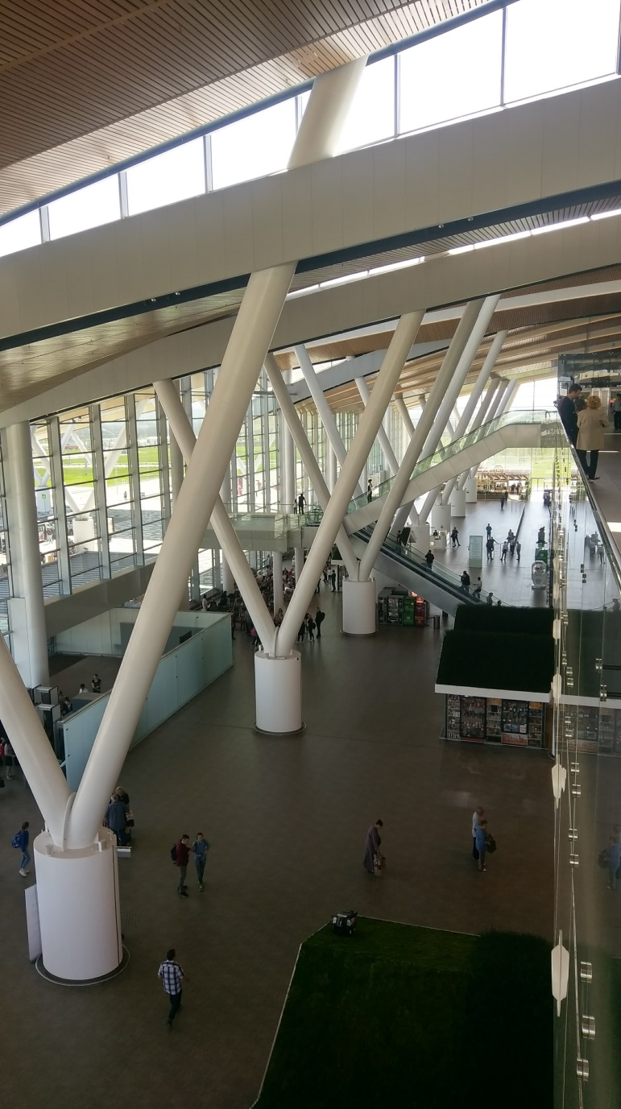
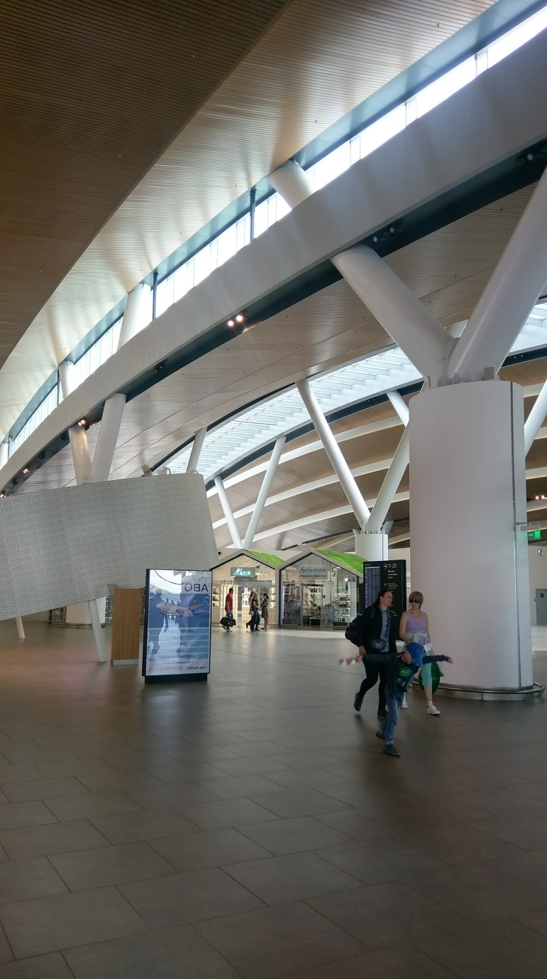
Преобразование внешнего и внутреннего пространства
Schüco задачи для проектирования
Notes:
Reference number: 3312

Slide 29
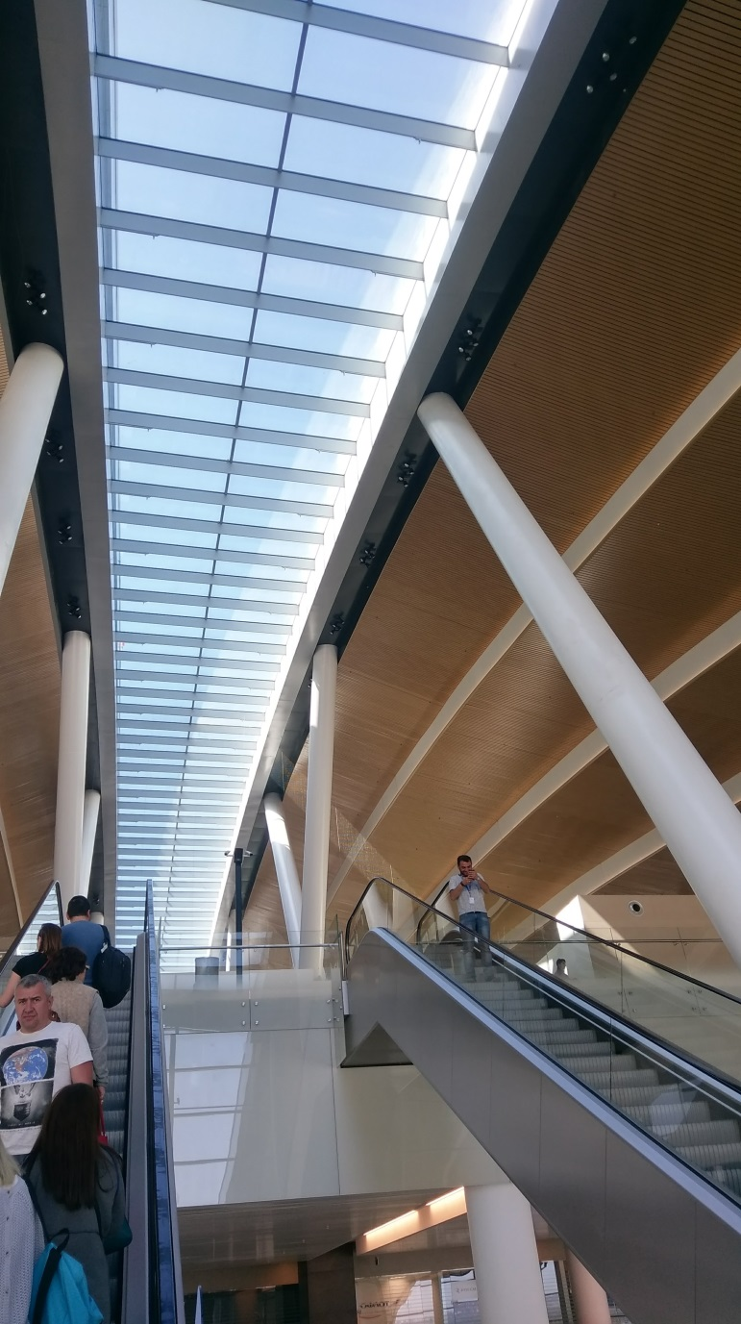
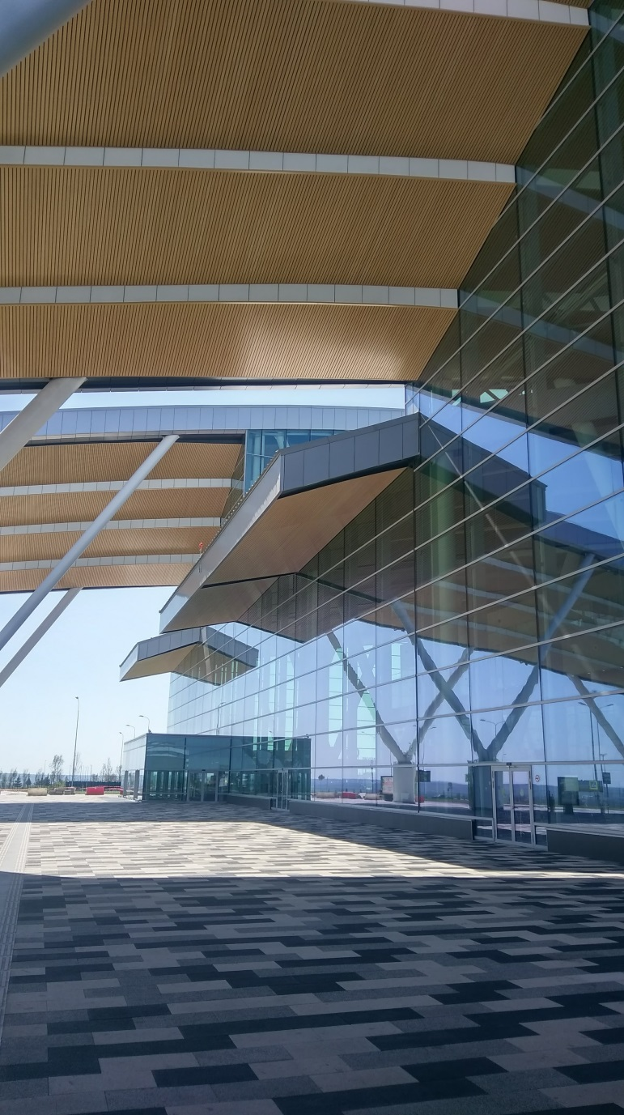
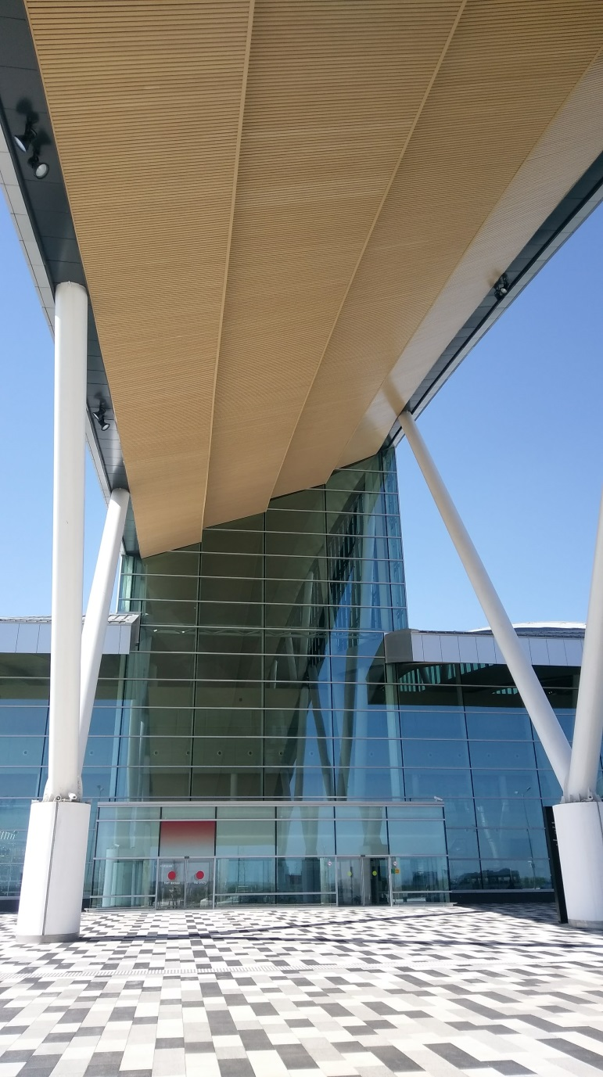
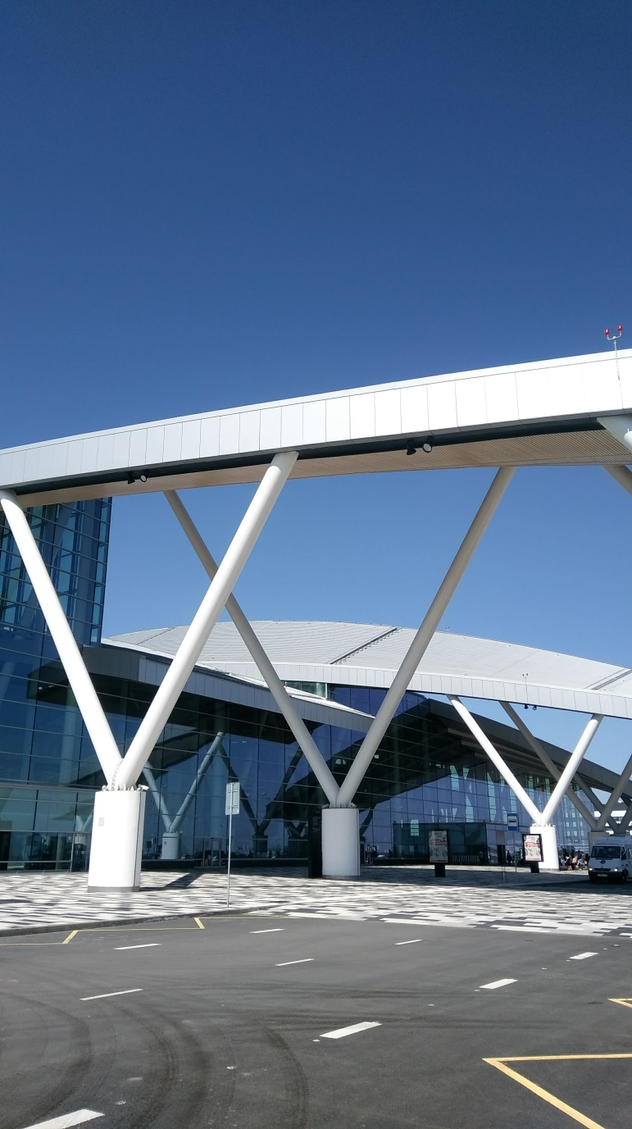
Интерьер аэропорта Южный (Платов)
Schüco фасадные системы
Notes:
Reference number: 3312

Slide 30
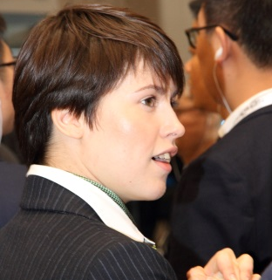
Свяжитесь с нами
АО «ШУКО Интернационал Москва»
141400, Россия, МО, г. Химки
ул. Ленинградская, вл. 39, стр. 5
«Химки Бизнес Парк»
Моб. + 7 903 130 89 25
Телефон +7 495 937-52-37
etroc@schueco.ru
www.schueco.ru
www.facebook.com/schueco.russia
Екатерина Троц
Старший архитектурно-строительный специалист Schüco (ALU)
Notes:
Or contact us personally.

Slide 31

Спасибо

